Slide 1
非同期API Gateway+Lambda

Slide 2




概要
課題
API Gateway + Lambdaで、そこそこ時間のかかる処理を考えます。
Lambdaは最大15分間実行できるため、かなり時間のかかる処理も実行できます。
しかし、API Gatewayが最大1分の時間制限があり、ブラウザから時間のかかる処理を実行する際ボトルネックとなります。
AWS Cloud
Timeout
API Gateway
最大1分
Lambda
最大15分
Notes:
API Gateway 統合タイムアウト対策
https://xp-cloud.jp/blog/2020/10/19/8943/
API GatewayとStep Functionsを組み合わせた非同期APIが最強だった話
https://qiita.com/ChaseSan/items/887e9603abd9715a4510

Slide 3

概要
解決策
Step Functionsを組み合わせることで、 (DBやS3を駆使するよりは)簡単に非同期化することができました。
AWS Cloud
API Gateway
Step Function
Lambda
リクエスト
StartExecution API
タスク実行
Lambda実行
実行タスク名返却
レスポンス
タスク名で完了確認リクエスト
DescriveExecution API
タスク状態取得
処理結果返却
処理結果
※未完了なら含まれていない
タスク状態返却

Slide 4
概要
構築手順
以下の手順でAPIを構築します。
Lambda関数の作成
Step Functionの作成
API Gateway用のIAMロールを作成
API Gatewayのリクエストメソッドを作成
API Gatewayの状態確認メソッドを作成
Notes:
【API Gatewayタイムアウト対策】Step Functionsを組み合わせて非同期処理にしてみる
https://dev.classmethod.jp/articles/apigateway-stepfunctions-asynchronous/

Slide 5
Lambda関数
作成方法
※動作確認用に簡単なLambdaを作成しました。
本手順書で以降はTimeCut関数を使っています。
ランタイム：C#
関数名：LongLambda
タイムアウト：15分
Paramはメンバーにstring inputのみ
※もっと上手い方法はあるかもしれないが。。。
public ResponseData FunctionHandler(Param input, ILambdaContext context)
{
// リクエストBodyに渡された文字列をそのまま受け取る
Console.WriteLine($"LongLambda({input.input})");
// デシリアライズ
var param = JsonConvert.DeserializeObject<Param2>(input.input);
// パース結果を確認
Console.WriteLine($"LongLambda({param.time})");
foreach(var filename in param.fileNames)
{
Console.WriteLine($"filename({filename})");
}
var rest = param.time;
while (rest > 0)
{
var delay = Math.Min(5, rest);
Task.Delay(delay*1000).Wait();
rest -= delay;
Console.WriteLine($"Rest:{rest}");
}
return new ResponseData() { message = "OK", time = param.time, fileNames = param.fileNames };
}
文字列状態でリクエストを受け取るので
Lambda内でデシリアライズ
inputのtimeで指定された秒数Delay
終わったらリターンするLambda

Slide 6
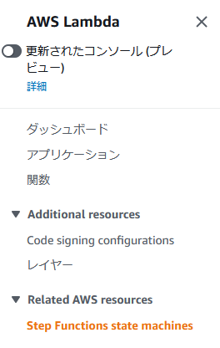

Step Function
作成
[AWSコンソール]→[Lambda]->[Step Functions state machines]と進む。
「ステートマシンを作成」

Slide 7
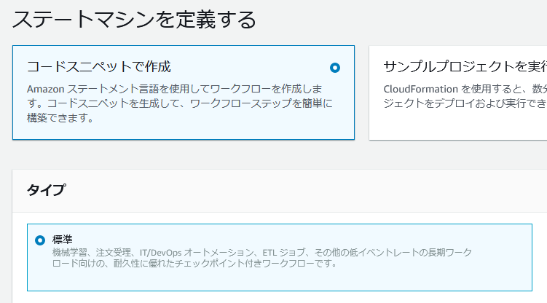
Step Function
定義の仕方
「コードスぺニットで作成」
「標準」

Slide 8
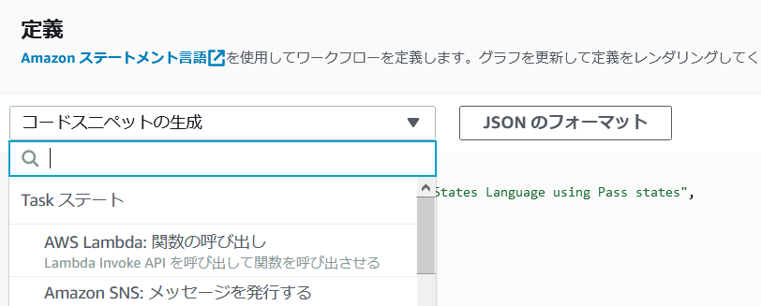
Step Function
コードスぺニットの自動生成
「コードスぺニットの生成」→「AWS Lambda: 関数の呼び出し」

Slide 9
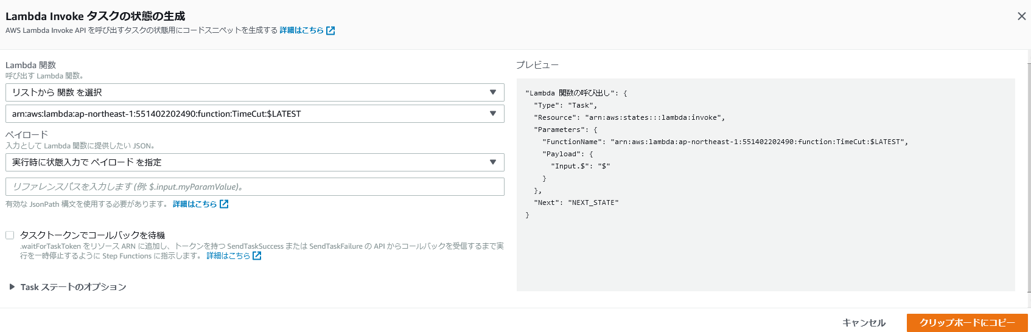
Step Function
コードスぺニットの自動生成
Lambda関数を指定
プレビューの内容をコピー

Slide 10
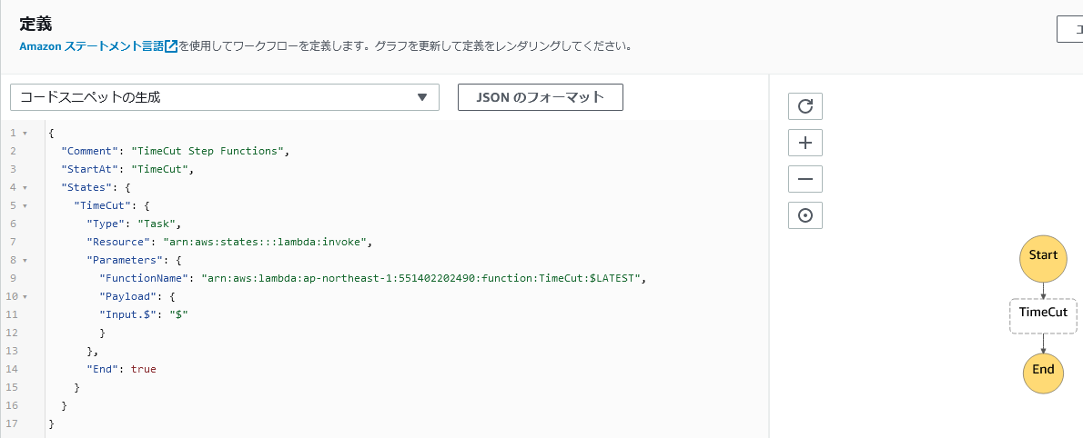
Step Function
コードスぺニットの作成
コードスぺニットを編集する。
先ほどコピーしたスぺニットをペーストし、「TimeCut」と名前をつけた。
今回は１Lambdaのみ実行のため、StartAtにも同じ名前を設定した。
また、TimeCutのEndをTrueとした。

Slide 11
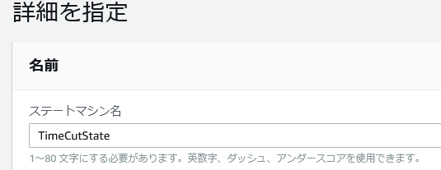
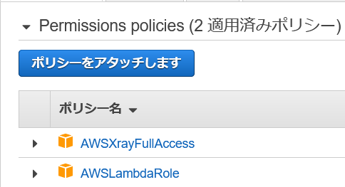
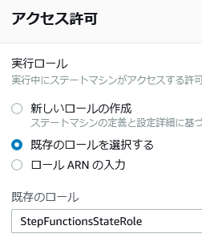
Step Function
名前、ロールの指定
名前：TestCutState
ロール：StepFunctionStateRole

Slide 12
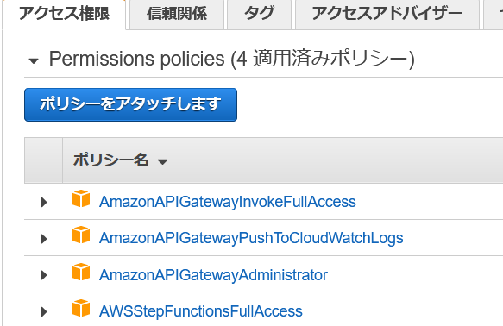
API Gateway用のIAMロール
作成方法
ロール名：APIGatewayToStepFunction
以下の設定でロールを作成した。
Notes:
ステップ 1: API Gateway 用の IAM ロールを作成する
https://docs.aws.amazon.com/ja_jp/step-functions/latest/dg/tutorial-api-gateway.html#api-gateway-step-2

Slide 13
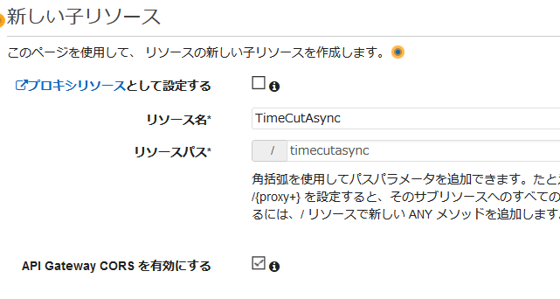
API Gatewayのリクエストメソッド
リソースを作成
APIに新しいリソースを作成する。
リソース名：TimeCutAsync
CORS有効化

Slide 14
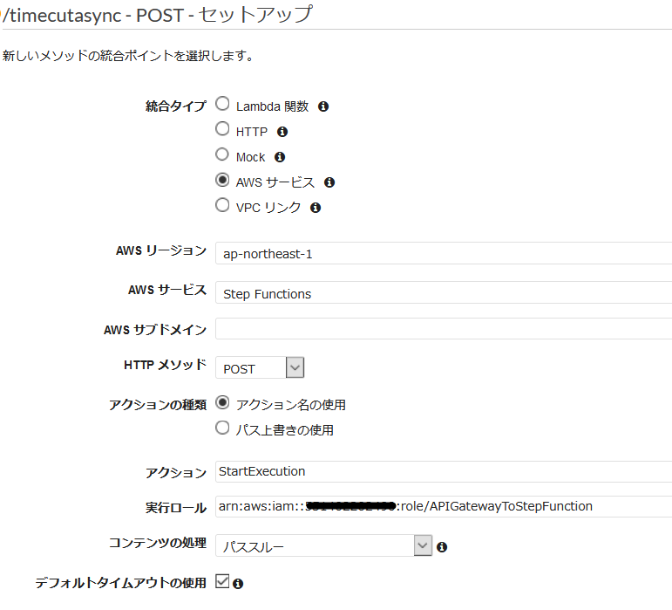
API Gatewayのリクエストメソッド
リクエストメソッドの作成
リソースにPOSTメソッドを追加する。
統合タイプ：AWSサービス
リージョン：自分とこ
AWSサービス：Step Functions
HTTPメソッド：POST
アクション：StartExecution
実行ロール： APIGatewayToStepFunction

Slide 15
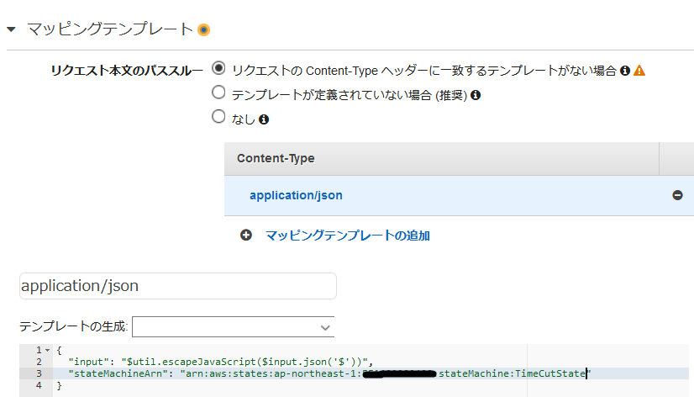
API Gatewayのリクエストメソッド
マッピングテンプレート
[リクエストのPOSTメソッド]→[統合リクエスト]→[マッピングテンプレート]
「application/jsonを追加」
テンプレート文字列を設定
{
"input": "$util.escapeJavaScript($input.json('$'))",
"stateMachineArn": "arn:aws:states:ap-northeast-1:MyAccount:stateMachine:TimeCutState“
}
これをやっといた方が、APIを使う側がstateMachineArnの指定が
不要になるため楽
stateMachineArnにはStepFunctionのArnを指定
Notes:
API GatewayでStepFunctionsと統合する時のTips
https://qiita.com/kammy1231/items/c0528fcdb3ee33c3c2b2

Slide 16
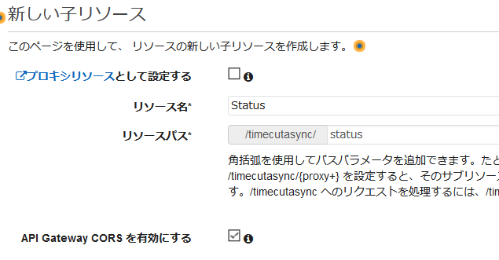
API Gatewayの状態確認メソッド
リソースを作成
TimeCutAsyncリソースの子に新しいリソースを作成する。
リソース名：Status
CORS有効化

Slide 17
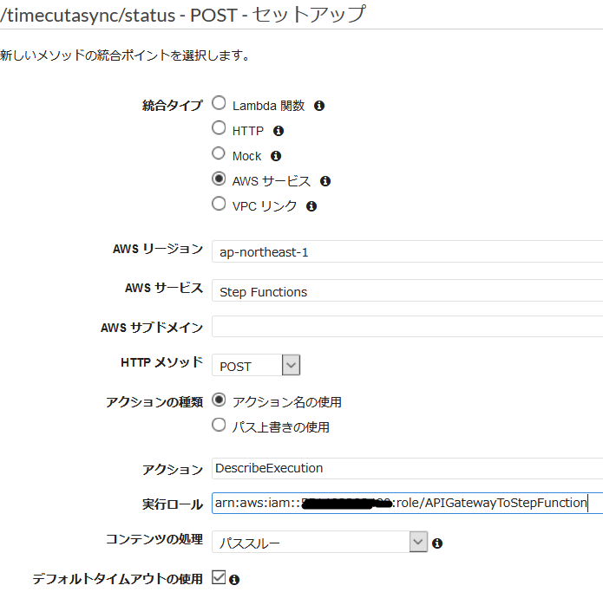
API Gatewayの状態確認メソッド
状態確認メソッドの作成
StatusリソースにPOSTメソッドを追加する。
統合タイプ：AWSサービス
リージョン：自分とこ
AWSサービス：Step Functions
HTTPメソッド：POST
アクション：DescribeExecution
実行ロール： APIGatewayToStepFunction

Slide 18
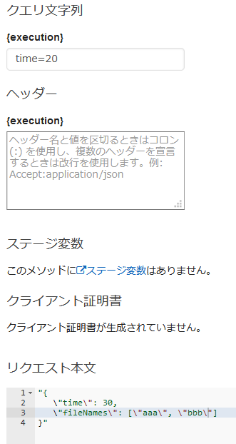
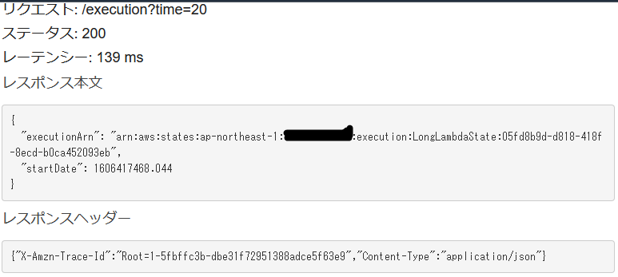
動作確認
LongLambdaの実行
まずはLongLambdaを実行する。
リクエスト本文に、Lambdaに渡したいJsonを文字列として渡す。
そのため、「”」を「\」でエスケープする。
"{ \"time\": 30, \"fileNames\": [\"aaa\", \"bbb\"]}“
実行するとすぐにレスポンスが返る。「executionArn」をコピーする。

Slide 19
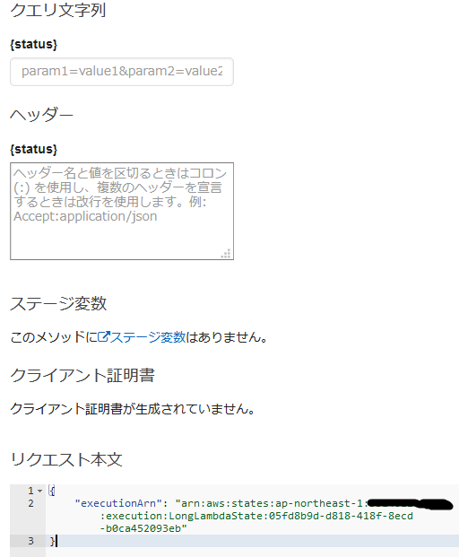
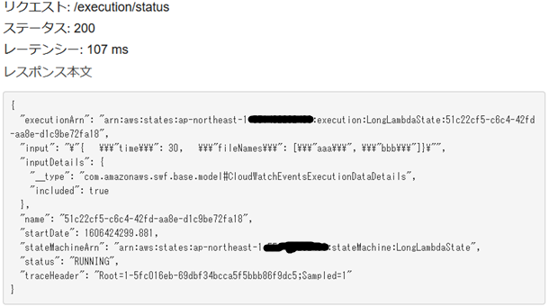
動作確認
LongLambdaの実行
次はLongLambda/Statusを実行する。
リクエスト本文には、先ほどコピーしたArnを入れる
{ "executionArn": "arn:aws:states:ap-northeast-1:MyAccount:execution:LongLambdaState:05fd8b9d-d818-418f-8ecd-b0ca452093eb"}
まだ未完了の場合、以下のレスポンスが返る。「status」で状態を判断できる。

Slide 20
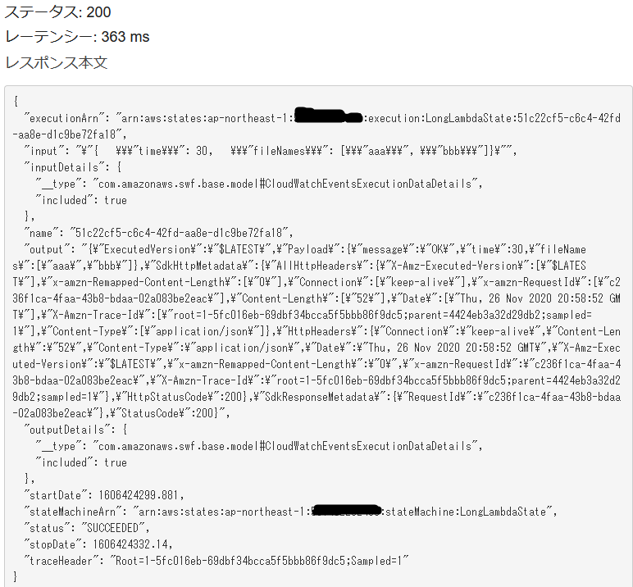
動作確認
LongLambdaの実行
完了すると、以下のレスポンスが得られる。
statusが「SUCCEEDED」になっている。
output:Payloadで
Lambdaのレスポンスが文字列で取得できている。

Slide 21
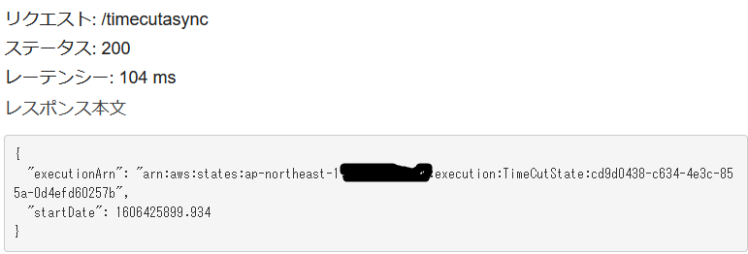
動作確認
TimeCutAsyncの実行
TimeCutAsyncを実行する。
以下のように、リクエスト本文に全てのパラメータを入れる。（クエリには入れない）
"{
\"start\": \"20200915100630\",
\"end\": \"20200915100851\",
\"isMerge\": true,
\"fileNames\":
[
\"TimeTest1/Data2_GPS_20200915100851.mfxz\",
\"TimeTest1/Data2_GPS_20200915100851.mfx\",
\"TimeTest1/Data2_GPS_200915_100854.tdms\”
]
}"

Slide 22
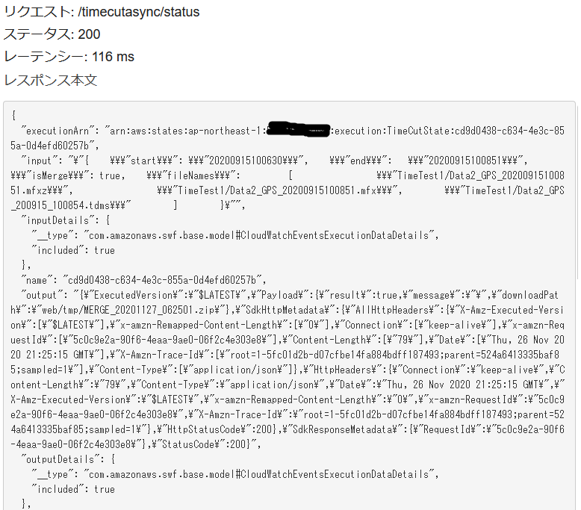

動作確認
TimeCutAsyncの実行
TimeCutAsync/Statusを実行する。
LongLambdaと同様、
statusで実行中と完了の判別、
Payloadでレスポンスが取得できた。

